Slide 1
分享

Slide 2
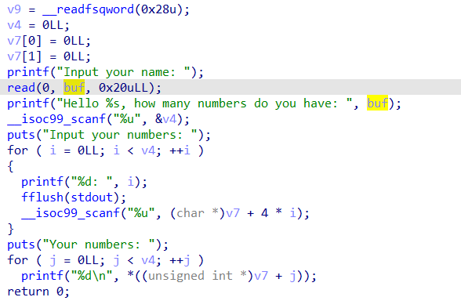
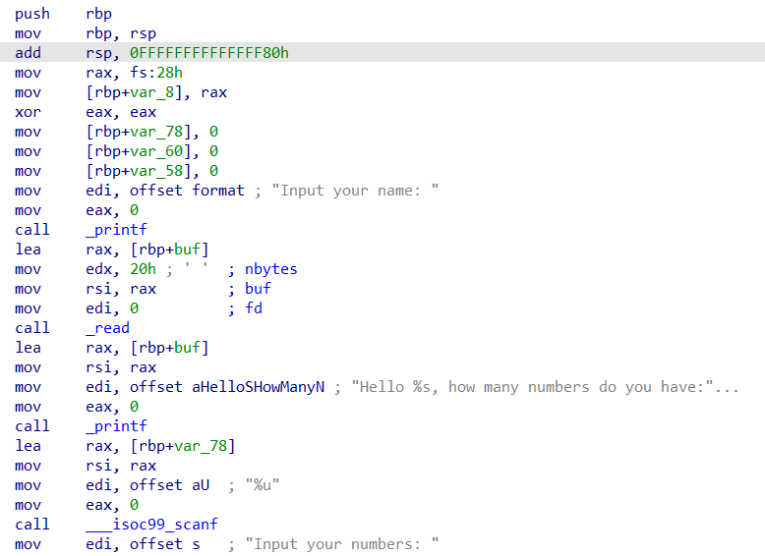
IDA的基本使用
最常用按键：F5
IDA的最常用按键，功能是反编译汇编代码，可以让汇编代码直接转化为易读的C代码；当然也可以用Tab键作为替换。
Before
After

Slide 3
IDA的基本使用
常用的快捷键：
Shift+F12 打开字符串窗口
G 跳跃到指定地址
F2 在指定位置设置断点
H 十六进制十进制相互转换
R Ascii码和字符相互转换
Ctrl+F 打开搜索栏
C 转换为代码
D 转换为数据
A 转换为字符串
……

Slide 4
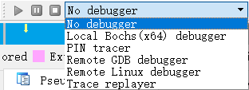
IDA的基本使用
如何调试
设置调试器

Slide 5
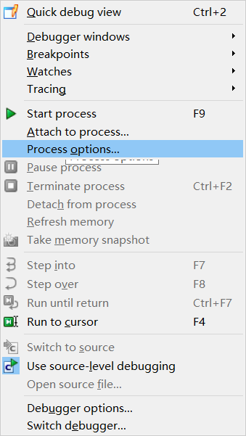
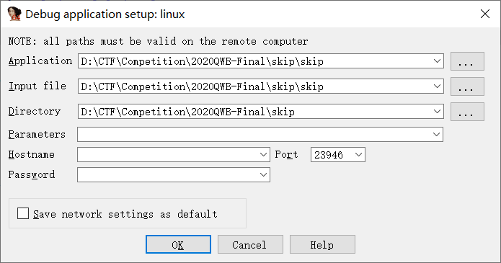
IDA的基本使用
如何调试
设置调试参数

Slide 6
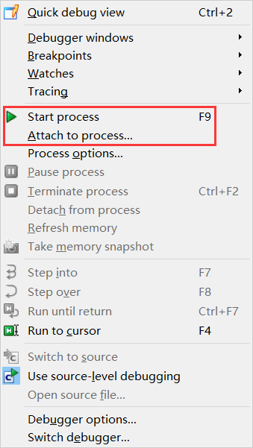
IDA的基本使用
如何调试
根据需求选择新建一个进程，或者是符加到已有的进程上

Slide 7
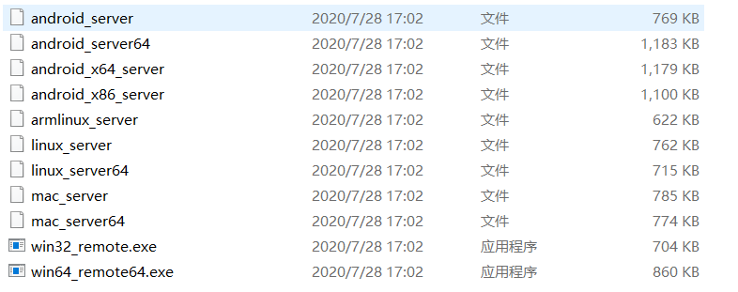
IDA的基本使用
关于跨平台调试
需要将IDA目录下dbgsrv中对应的server，复制到对应的系统中；例如：将linux_server，和linux_server64放入linux系统中。

Slide 8
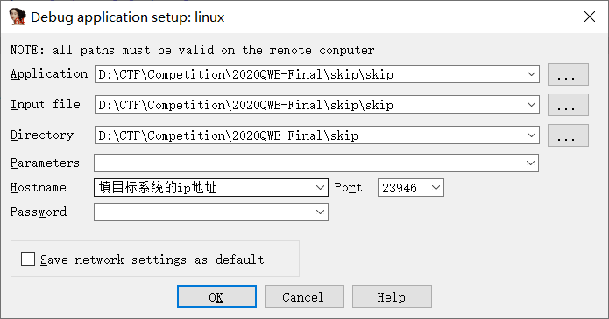
IDA的基本使用
关于跨平台调试
然后在目标系统中，启动改server；并设置process options。完成后就可以愉快的选择是直接调试，或者attach到对应进程调试了。

Slide 9
IDA的基本使用
关于我使用IDA无法F5的那些事

Slide 10
IDA的基本使用

Slide 11
IDA的基本使用
IDA Decompilation failure:too big function的修复
在IDA根目录的cfg目录下，有一个名为hexrays.cfg的文件，其中有一个值为MAX_FUNCSIZE，默认为64，将其修改大即可。

Slide 12
IDA的基本使用
未分析函数的重新定义
有时会遇到函数未定义的问题，需要重新定义函数，常用做法就是在未定义的函数的开头按P键，直接定义函数。但有时这种操作会失败，此时需要手动选定整个未定义函数再按P，即可完成函数定义。

Slide 13
IDA的基本使用
常用插件介绍
lazyIDA：删除Hex-Rays中的函数返回类型；将数据转换成不同的格式；一键Nop代码；
https://github.com/L4ys/LazyIDA
hexrays_hlight：高亮匹配花括号，且可以从一个花括号跳转到与之匹配的另一个花括号（B键）。
https://www.hex-rays.com/contests_details/contest2016/hexlight/hexrays_hlight.py
findcrypt-yara：IDA Pro插件可查找加密常量
https://github.com/polymorf/findcrypt-yara
keypatch：搜索汇编指令，直接修补二进制文件
https://github.com/keystone-engine/keypatch

Slide 14
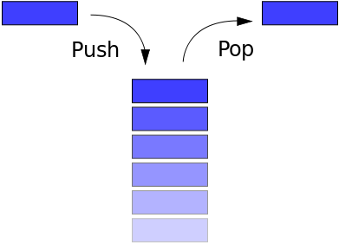
Windows的栈溢出
基本栈介绍
栈是一种典型的后进先出 (Last in First Out) 的数据结构，其操作主要有压栈 (push) 与出栈 (pop) 两种操作，如下图所示（维基百科）。两种操作都操作栈顶，当然，它也有栈底。需要注意的是，程序的栈是从进程地址空间的高地址向低地址增长的。

Slide 15
Windows的栈溢出
栈溢出是什么
栈溢出指的是程序向栈中某个变量中写入的字节数超过了这个变量本身所申请的字节数，因而导致与其相邻的栈中的变量的值被改变。这种问题是一种特定的缓冲区溢出漏洞，类似的还有堆溢出，bss 段溢出等溢出方式。栈溢出漏洞轻则可以使程序崩溃，重则可以使攻击者控制程序执行流程。此外，我们也不难发现，发生栈溢出的基本前提是
程序必须向栈上写入数据。
写入的数据大小没有被良好的控制。

Slide 16
Windows的栈溢出
古老的windows的栈溢出
Windows7 以前的windows，是没有任何保护存在的，对于栈溢出，常见的利用方式是使用shellcode；由于没有地址的随机化，所有的地址都是固定的，包括库函数的加载地址，所以寻找使用gadget是十分容易的。常用的指令是“jmp esp”，只需要将“jmp esp”的地址覆盖返回地址，后面使用shellcode填充即可。

Slide 17
Windows的栈溢出
Windows栈的相关保护
GS(Buffer Security Check)
正如Linux中存在栈溢出的防护机制 Canary 一样，windows 中也存在类似的机制。与 Canary 的思想一致，GS 也是在栈中插入一个值，当函数返回之时检测 GS 的值是否经过了改变，以此来判断 stack/buffer overflow 是否发生。
开启GS保护的栈结构：
Low
Address | Local Variable |
+-----------------+
rbp-8 => | GS_Cookie |
+-----------------+
rbp => | old ebp |
+-----------------+
| return address |
+-----------------+
| args |
+-----------------+
High | |
Address

Slide 18

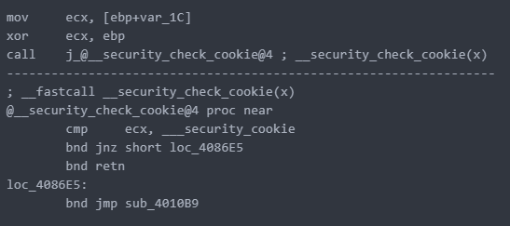
Windows的栈溢出
Windows的相关保护
GS(Buffer Security Check)
当程序开启了 GS 保护时，在函数序言部分会将 ___security_cookie 与 ebp 进行异或运算，然后存放在靠近栈底的位置。
在函数返回之前，会将该值取出，和 ebp 进行异或运算后，与 ___security_cookie 比较是否相等。

Slide 19

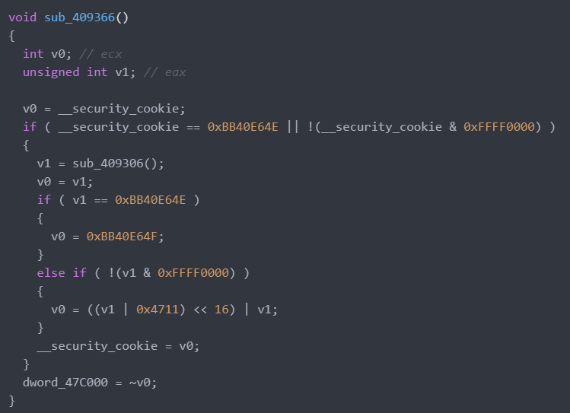
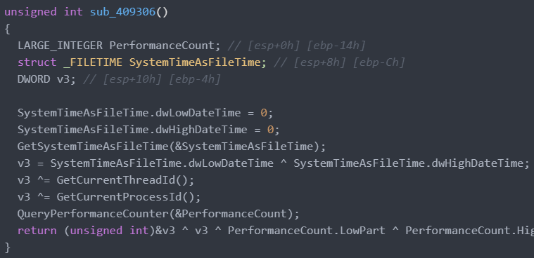
Windows的栈溢出
Windows相关保护
GS(Buffer Security Check)
___security_cookie 是存放在 .data 段上的数据。
每次运行都会重新被赋值为新的值，但是由于其存储在程序段上，所以比起 Canary 更容易读取利用。

Slide 20
Windows的栈溢出
Windows相关保护
DEP-数据执行保护：堆栈空间不可执行。
ASLR-地址随机化：程序加载的基址，库函数地址，堆栈空间地址的随机化。
CFG-控制流卫士：实现控制流完整性，从而严格限制了间接调用指令的执行位置，破坏了尝试间接调用无效地址的任何利用。

Slide 21
Windows的栈溢出
SEH的栈溢出利用
Instruction
结构化异常处理（SEH）是一种 Windows 机制，用于一致地处理硬件和软件异常。该结构通常表示为 try / except或try / catch 代码块。
__try {
// the block of code to try (aka the "guarded body") ...
} __except (exception filter) {
// the code to run in the event of an exception (aka the "exception handler) ...
}
异常处理程序可以由应用程序（通过上述 __try / __ except 构造）或由操作系统本身实现。由于错误的类型很多（除零，超出范围等），因此可以有许多相应的异常处理程序。

Slide 22
Windows的栈溢出
SEH的栈溢出利用
SEH的主要组成部分
对于每个异常处理程序，都有一个 Exception Registration Record 结构，如下所示：
typedef struct _EXCEPTION_REGISTRATION_RECORD {
struct _EXCEPTION_REGISTRATION_RECORD *Next;
PEXCEPTION_ROUTINE Handler;
} EXCEPTION_REGISTRATION_RECORD, *PEXCEPTION_REGISTRATION_RECORD;
这些 Exception Registration Record 使用链表的结构连接在一起 。其中的第一个字段（*Next）是指向SEH链中下一个 _EXCEPTION_REGISTRATION_RECORD 的指针。换句话说，可以使用 *Next 从上到下浏览 SEH 链。第二个字段（Handler）是指向异常处理函数的指针，也是SEH利用的目标指针。

Slide 23
Windows的栈溢出
SEH的栈溢出利用
利用SEH
// cl SEH_Chain.c /GS- /DYNAMICBASE:NO /link /FIXED
int vul()
{
char s[0x20] = {0};
__try {
scanf("%s",s);
}
__except(EXCEPTION_EXECUTE_HANDLER) {
puts("GG");
}
return 0;
}
int main(int argc, char **argv)
{
puts("Welcome!");
vul();
return 0;
}

Slide 24
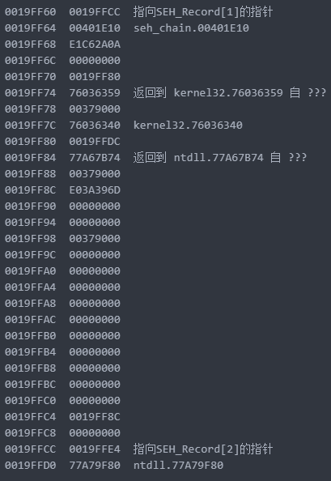
Windows的栈溢出
SEH的栈溢出利用
利用SEH
未修改的SHE链：
地址 异常处理例程 模块/标签 注释
0019FF60 00401E10 seh_chain
0019FFCC 77A79F80 ntdll
0019FFE4 77A88F07 ntdll
栈空间：可以很清晰的看到SEH链的存在。

Slide 25
Windows的栈溢出
SEH的栈溢出利用
利用SEH
scanf覆盖之后的SEH链：
地址 异常处理例程 模块/标签 注释
0019FF10 42424242
42424242 00000000
处理例程和下个SEH结构的位置都已经被修改。
尝试输入大量数据以触发异常（爆栈）：
python -c "print 'A'*0x28 + 'B'*8 + 'A'*0x200"

Slide 26
Windows的栈溢出
SEH的栈溢出利用
利用SEH
触发异常后的寄存器：
EAX : 00000000
EBX : 00000000
ECX : 42424242
EDX : 77A88DC0 ntdll.77A88DC0
EBP : 0019F0D8
ESP : 0019F0B8
ESI : 00000000
EDI : 00000000
EIP : 42424242
EFLAGS : 00010246
可以看到，EIP已经被控制到了输入的 BBBB(42424242) 处，成功控制了程序的执行流。

